Slide 2
Где и как получать высшее образование
Александр Авдюшенко
куратор академических программ
30 сентября 2019
Notes:
Всем привет! Меня зовут Саша Авдюшенко и сегодня я предлагаю поговорить о высшем образовании

Slide 3

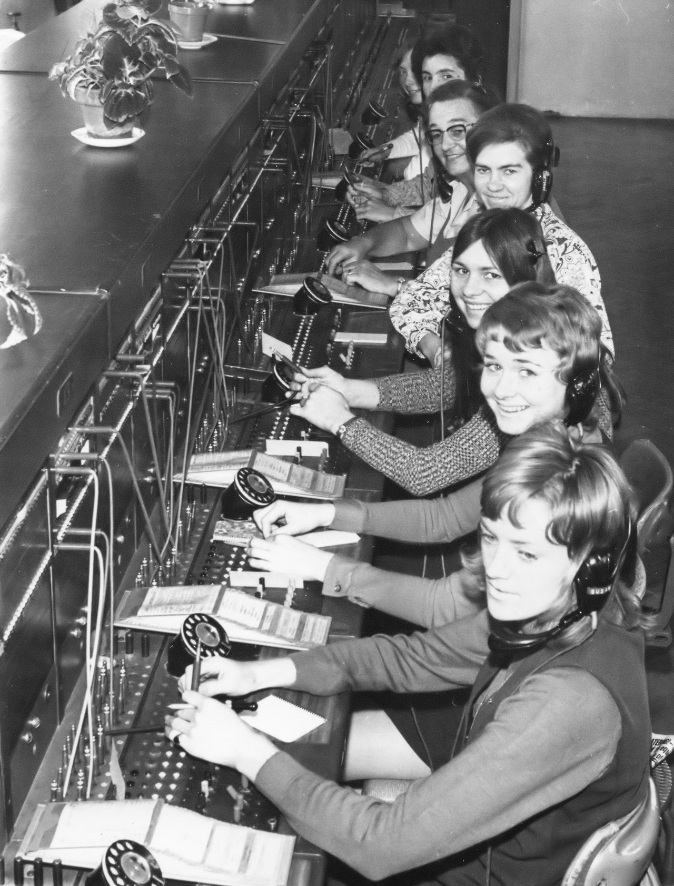
Notes:
Что объединяет эти фото, кроме того, что на них симпатичные молодые девушки? Ещё и то, что это две исчезнувшие профессии – машинистки и телефонистки. Развитие информационных технологий и в частности машинного обучения приводит к быстрому изменению рынка труда. Всё больше рутинных операций можно автоматизировать. Скорее всего в ближайшем будущем пропадёт потребность в переводчиках и водителях, по крайней мере в таком большом их количестве.

Slide 4

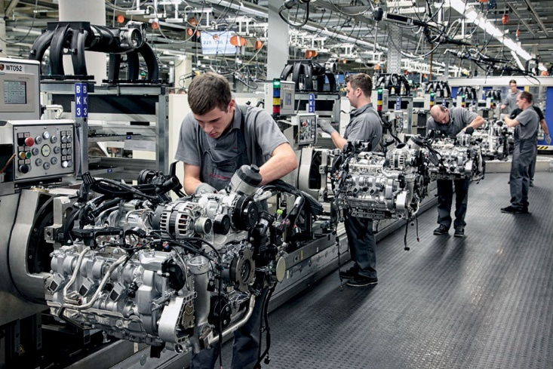

Notes:
Развитие информационных технологий и в частности машинного обучения приводит к быстрому изменению рынка труда. Всё больше рутинных операций можно автоматизировать. Скорее всего в ближайшем будущем пропадёт потребность в переводчиках и водителях, по крайней мере в таком большом их количестве.

Slide 5
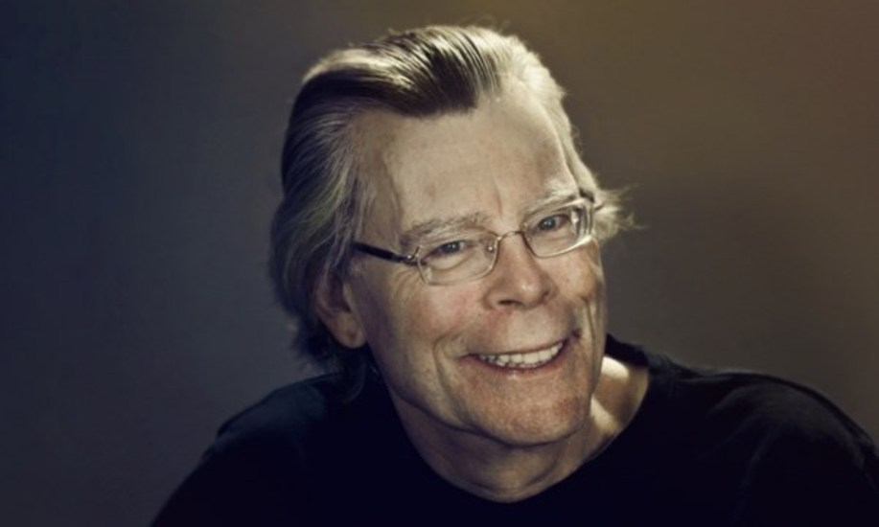
«Из будущего можно убежать только в одно место – в прошлое»

Slide 6
Главные компоненты образования
Интересные вам и качественные курсы и практики
Крутые преподаватели
Сильные студенты вокруг
Место и хорошие бытовые условия
Достижения, карьеры выпускников
Бренд университета

Slide 7
Главные компоненты образования
Интересные вам и качественные курсы и практики
Крутые преподаватели
Сильные студенты вокруг
Место и хорошие бытовые условия
Достижения, карьеры выпускников
Бренд университета

Slide 8
Главные компоненты образования
Интересные вам и качественные курсы и практики
Крутые преподаватели
Сильные студенты вокруг
Место и хорошие бытовые условия
Достижения, карьеры выпускников
Бренд университета

Slide 9
Главные компоненты образования
Интересные вам и качественные курсы и практики
Крутые преподаватели
Сильные студенты вокруг
Место и хорошие бытовые условия
Достижения, карьеры выпускников
Бренд университета

Slide 10

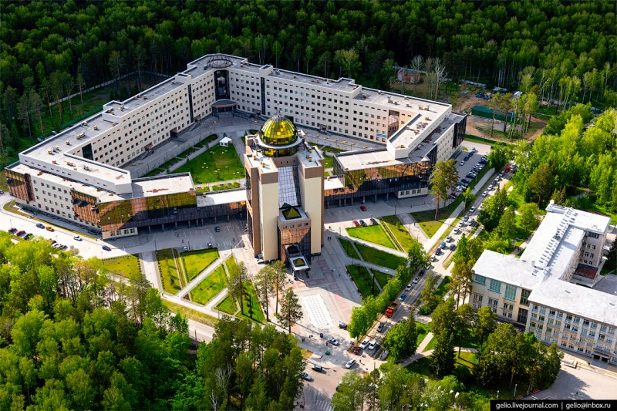
+ мощная наука
ММФ
ФФ
ФЕН
+ ФИТ для программистов
+ рядом с домом

Slide 11

ВШЭ
+ ФКН
+ матфак
+ Москва,
много возможностей и людей

Slide 12
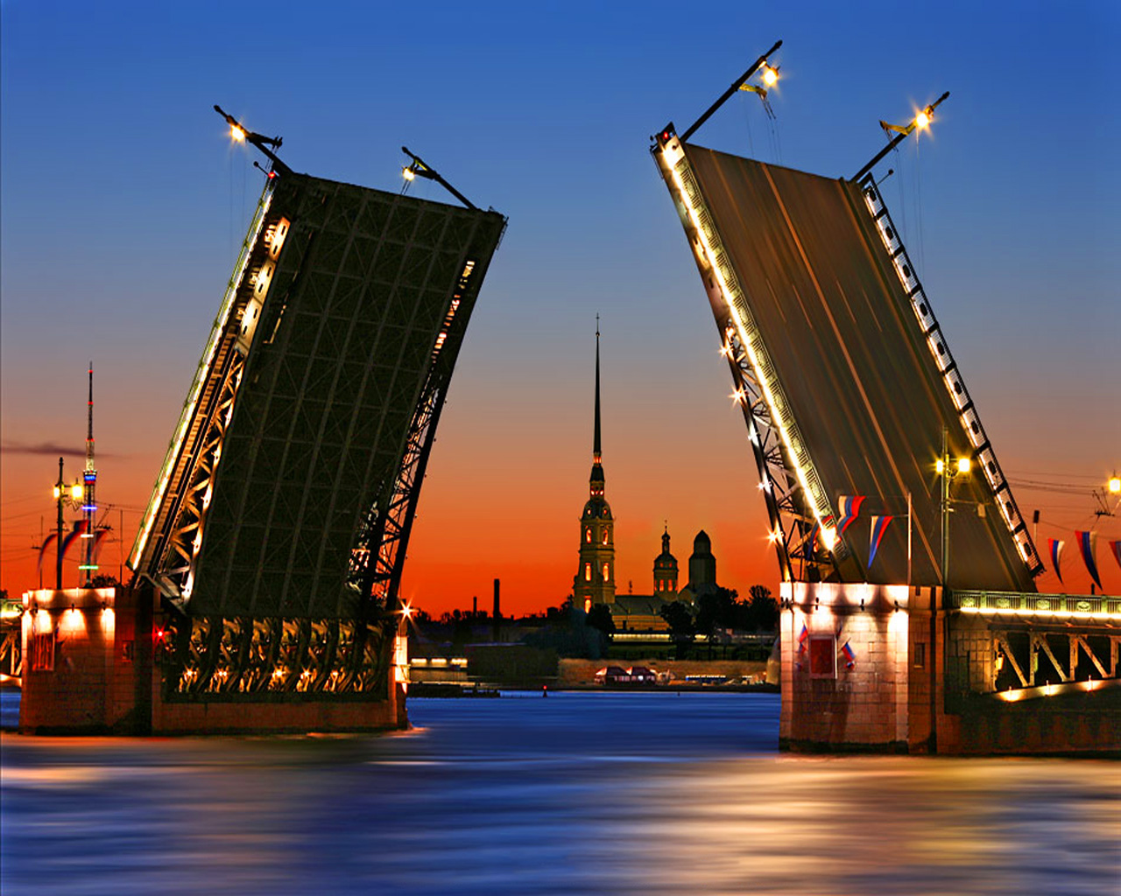
СПбГУ
+ бакалавриаты
М, МААД и СП
+ сильнейшие студенты
+ классные преподаватели
+ уют на Васильевском острове
+ практики

Slide 13


Slide 14
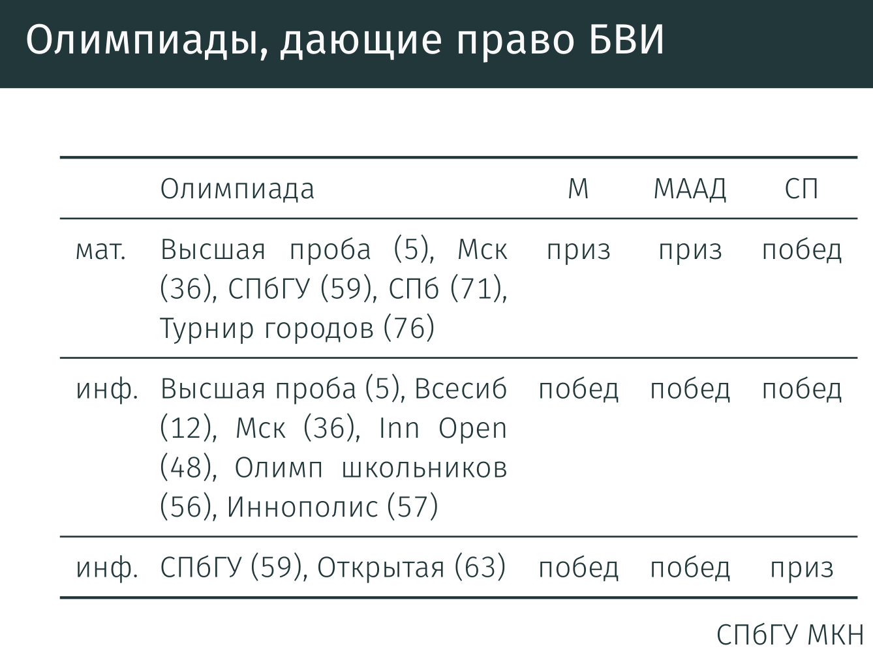

Slide 15


«Дополнительное» образование
Notes:
Для лучшего понимания следующего примера, давайте немного поговорим про игру Го. Её правильно довольно просты: поле 19х19, в узлы которого игроки по очереди ставят белые и черные фишки. Если одному фишки одно из игроков замыкают область, то он «захватывает» всю её внутренность. В конце игры побеждает тот, у кого больше влияния.

Slide 16
В любом университете и дальше
+ очень важна ваша активность и заинтересованность
+ планирование и регулярность
+ отношения с другими людьми

Slide 17
Что ещё есть
+ книги и онлайн-образование (Stepik, Coursera, edx, …)
+ OpenDataScience (ods.ai)
+ OpenSource, Kaggle и pet-projects
+ зарубежные магистратуры
+ летние школы и стажировки
Notes:
Для лучшего понимания следующего примера, давайте немного поговорим про игру Го. Её правильно довольно просты: поле 19х19, в узлы которого игроки по очереди ставят белые и черные фишки. Если одному фишки одно из игроков замыкают область, то он «захватывает» всю её внутренность. В конце игры побеждает тот, у кого больше влияния.

Slide 18


vkontakte
twitter
+7 000 000-00-00
skype
instagram
github
bitbucket
website.ru
facebook
Спасибо!
Александр Авдюшенко
куратор академических программ
avalur@yandex-team.ru
@ovalur

